Slide 1
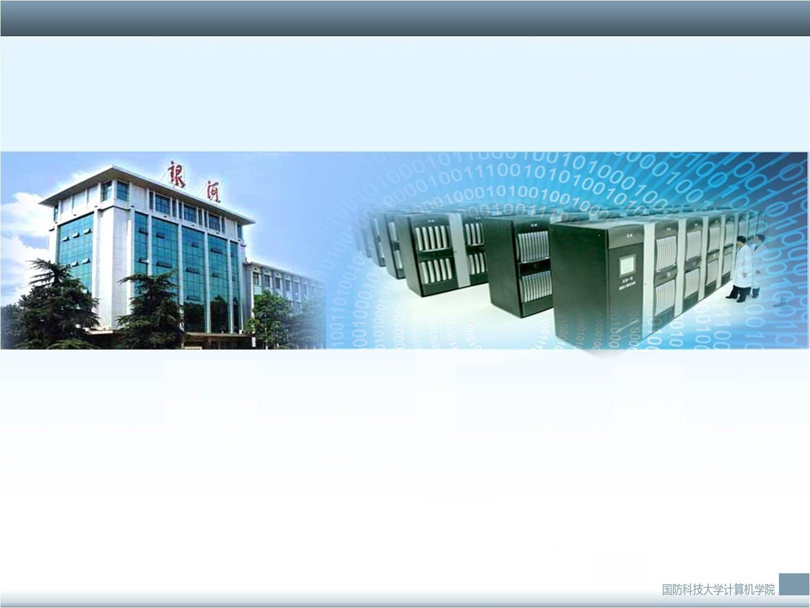
国家精品课程：计算机体系结构
第六章：输入输出系统
国防科技大学计算机学院
主讲人： 副教授

Slide 2
第六章 输入输出系统

Slide 3
本章内容
6.1 存储设备
6.2 I/O系统分析与评价
6.3 RAID
6.4 总线
6.5 通道
6.6 I/O与操作系统
Notes:
本章的重点是两部分：cache和主存
也是单机存储层次中最重要的两层。

Slide 4
输入输出系统
存储设备

Slide 5
磁 盘
磁盘始终占据着后备存储器的主宰地位。原因有二：
  磁盘一直是虚拟存储器技术的物质基础，执行程序时，磁盘用作为交换缓冲区。
  关机时，磁盘作为操作系统和所有应用程序的非易失性的驻留介质。
Notes:
是最重要的IO设备
是存储层次中辅存的载体
发展平缓

Slide 6
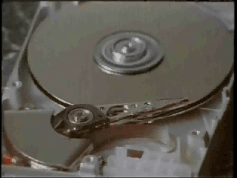
磁 盘
Notes:
机械和电子设备

Slide 7
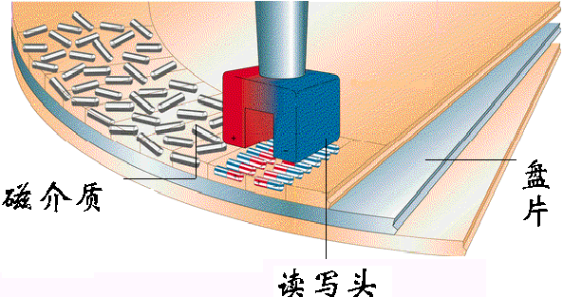
磁 盘
磁盘由一组绕轴旋转的盘片组成，盘片的数量为1~20片。
Notes:
简单构成。

Slide 8
磁 盘
磁盘系统的转速一般在每分钟3600转到15000转之间，即3600rpm~ 15000rpm。
Notes:
当前的主流转速～7200

Slide 9
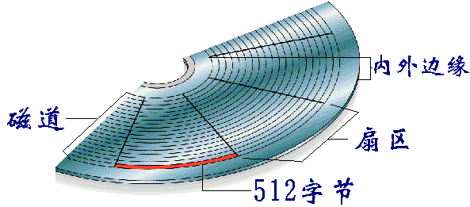
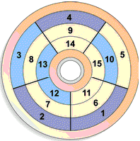
磁 盘
磁道（每一个盘片有5000~30000条磁道）。
扇区（每条磁道分为100~500个扇区）。所有磁道具有相同数目的扇区。
Notes:
逻辑划分

Slide 10
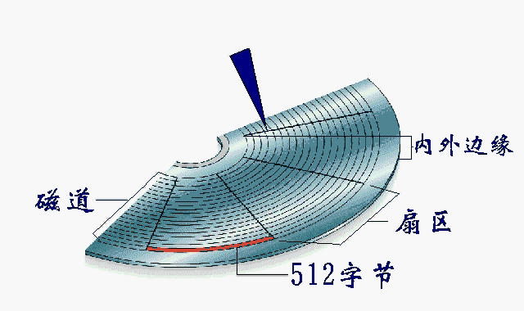
磁盘访问时间
磁盘访问时间=？

Slide 11
磁盘访问时间
若要读写扇区，磁盘控制器发出命令首先将磁头移动到包含有所需数据的磁道上，这个过程称为“寻道”，所需要的时间叫做“寻道时间”。
最小寻道时间、最大寻道时间和平均寻道时间。常见的平均寻道时间的公布值约为6ms到20ms，实际应用当中的平均寻道时间约为公布值的25%到33%。
Notes:
寻道时间比较长。

Slide 12
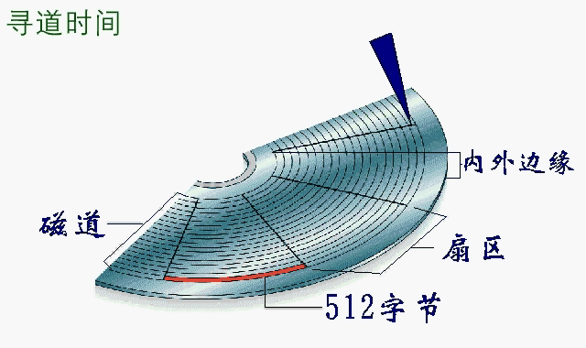
磁盘访问时间
磁盘访问时间=寻道时间+？

Slide 13
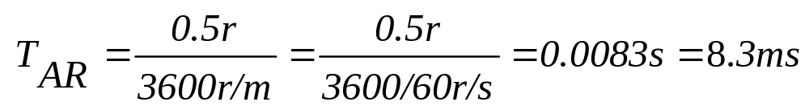
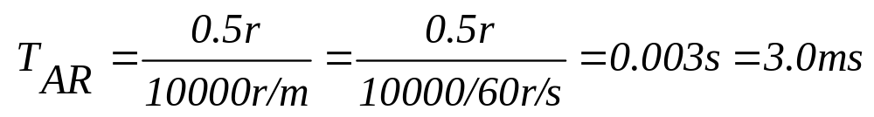
磁盘访问时间
所需扇区转到磁头之下所需要的时间称为旋转时间。大部分磁盘的转速在3600rpm到10,000rpm，平均延迟是磁盘转半圈的时间，所以对大部分磁盘的平均旋转时间T_{AR}为：

Slide 14
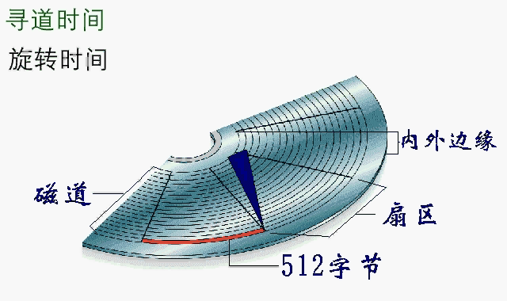
磁盘访问时间
磁盘访问时间=寻道时间+旋转时间+？

Slide 15
磁盘访问时间
传输时间是指在磁头下传输一个数据块(通常是一个扇区)所需花的时间。它由块的大小、旋转速度、磁道记录密度和连接磁盘电子器件的速度确定。
数据传输率有两个：一是从盘面到缓冲存储器的内部传输率；一是从缓冲存储器到主机的外部传输率。
内部传输率等于记录的位密度乘以盘面旋转的线速度。外部传输率则与接口有关。
Notes:
外部传输率：计算机通过磁盘接口从硬盘的缓存中将数据读出，交给相应的控制器的速度；被称为突发数据传输率（Burst Data Transfer Rate）。外部数据传输率和磁盘的接口有关，目前已有IDE、EIDE、Ultra-EIDE、SCSI、Fast and Wide-SCSI、FC-AL等接口。ATA-6接口的速度已经达到133MB/s。

Slide 16

磁盘访问时间
磁盘访问时间=寻道时间+旋转时间+传输时间+？

Slide 17
磁盘访问时间
控制磁盘及磁盘与主存之间数据传输，需要一系列的控制器和通道来完成。
控制器时间是控制器在执行I/O访问时的额外开销。
Notes:
内部数据传输率：硬盘将数据从盘片上读取出，交给硬盘上的缓冲存储器的速度。也被称作硬盘的持续传输率（Sustained Transfer Rate），它取决于硬盘的转速和盘片位密度。内部传输率等于磁头相对磁盘的线速度与磁盘位密度之积。外部传输率是以内部传输率为基础的，有效地提高硬盘的内部传输率才能对磁盘性能有最直接、最明显的提升。

Slide 18

磁盘访问时间小结
磁盘访问时间=寻道时间+旋转时间+传输时间+控制器时间

Slide 19
磁盘访问时间例题
例题：对于目前一般的磁盘而言，读或写一个512字节的扇区的平均时间是多少？假设此时磁盘空闲，这样没有排队延迟；公布的平均寻道时间是9ms，传输速度是4MB/s，转速是7200rpm，控制器的开销是1ms。

Slide 20
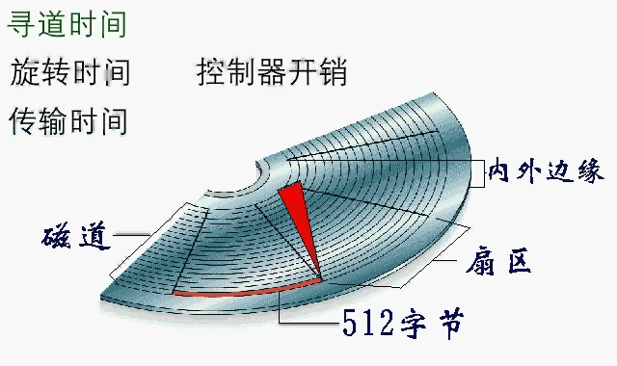

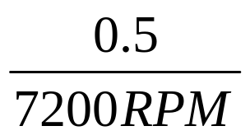
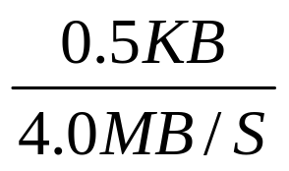

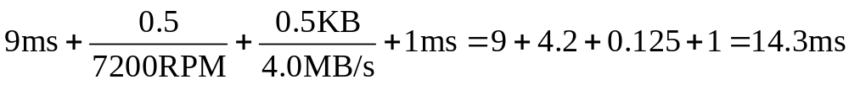
磁盘访问时间例题
磁盘访问时间=
寻道时间
+旋转时间
+传输时间
+控制器时间

Slide 21
磁表面记录密度
磁盘记录数据的密度一般用“磁表面记录密度”来表示，也就是每平方英寸上的位数：
  1988年前，每年增长约29%，即3年翻一番；
  ~1996年后，每年增长60%，即3年翻四番。
  ~2001年，每年增长100%，2001年实验室中可达每平方英寸600亿位。
Notes:
提高转速。旋转速度越高，数据就可以越快到达驱动器读写头能够接触的位置。目前硬盘最大转速为15000RPM。但转速提高也带来一些弊端，例如工作噪音和发热量变大，工作状态下的抗冲击能力也有所下降等。
提高记录密度。目前采用的技术主要有：提高单碟容量以及改进信号处理技术。由于单碟容量越大的硬盘数据密度越高，磁头的寻道频率与移动距离可以相应的减少，从而减少了平均寻道时间，内部传输速率也得到了提高。
在传统的纵向记录技术中，为了提高面密度以增加总的存储容量，必须压缩数据位并使其更紧密地排列在一起。然而，如果数据位太小，为其定位的磁能也会相应减小；小到一定程度后热能就可能会使其退磁，存储的数据就会丢失，这一现象被称为超顺磁性。为了避免超顺磁性效应，磁盘介质制造商一直在努力提高介质的矫顽磁性(写一个数据位所需要的‘磁场’ ) 。不过，能施加的磁场大小会受到磁头材料的限制。
而在垂直记录技术(Perpendicular Magnetic Recording)中，盘片的磁化不像目前水平记录技术那样发生在盘片所在的平面上，而是发生在与盘片相垂直的平面上。这样一来，数据位就是指向上或向下的定向磁化区域。(在水平记录技术中，数据位的磁化是在磁盘平面上，在与磁头运动方向相同和相反的点之间翻转。)介质淀积在软磁衬底上，衬底的作用是作为写磁场返回路径的一部分并有效地生成记录磁头的镜像，这将使记录磁场增强一倍，故能达到比水平记录技术更高的记录密度。值得一提的是，垂直记录并不会因这项强化而提高功率消耗或产生更高热能，这对于对耗电与热量敏感的笔记本领域非常关键。此外，垂直记录也因为能够强化数据对于热衰退的阻抗能力从而提升硬盘可靠性。对于生产厂商来说，垂直记录技术将可延长磁盘储存装置的发展年限，对消费者来说，则可提供更高容量的硬盘容量。

Slide 22
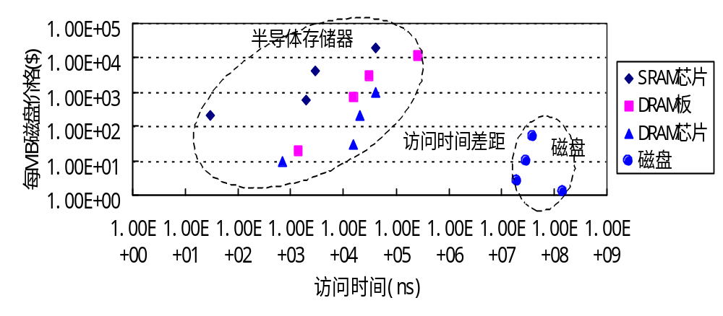
磁盘和半导体存储器之间的访问时间差距
Notes:
磁盘在后备存储器上的地位曾受到过多次考验，主要原因就是所谓“访问时间差距”问题。磁盘与DRAM的性能价格比差异很大。虽然DRAM的数据传输率约为磁盘的50倍，但是其访问时间却是磁盘的十万分之一。

Slide 23
Flash存储器与固态硬盘SSD
Flash存储器
固态盘(SSDs)

Slide 24
SSD
SSD的优点是：
  永久性；
  速度快；
  高传送速率和高可靠性。
SSD的最大缺点是：
  有限擦写次数
  成本太高，每MB的价格大约是磁盘价格的50倍。

Slide 25
磁 带
磁盘和磁带性能价格比的差异主要取决于它们的机械构成：
  磁盘盘片具有有限的存储面积，并且存储介质被封装在每个读部件内，提供ms级的随机访问；
  磁带绕在可转动轴上，一个读部件可以使用多盘磁带(没有长度限制)，但磁带需要顺序访问，每次访问都可能需要较长的反绕、退出和加载时间，等待时间较长(数秒)。

Slide 26
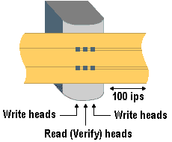
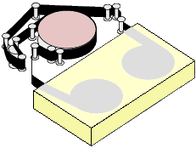
磁 带
对磁带而言，最大的优点是容量极大、技术成熟、单位价格低廉。最大的缺点是访问时间较长。这种差异恰好使得磁带成为磁盘的备份技术。
宽0.38cm~1.27cm;长183m~731.5m;
(110G以上）

Slide 27
谢谢！

